Slide 1
Plans Sp. z o.o.
email:plans@plans.com.pl
tel. 603 590 726
Kierowanie i nadzorowanie pracą SEE
dr inż. Zbigniew Zdun
† dr inż. Krzysztof Księżyk
mgr inż. Tomasz Zdun
Notes:
Strona tytułowa

Slide 2
Hierarchiczna struktura kierowania pracą KSE
Operator Sieci Przesyłowej
(OSP, KDM, TSO)
Sieć 400/220 kV
Elektrownie
Obszarowa Dyspozycja Mocy
(ODM)
Sieć 110 kV
Elektrownie
Sieć SN
EP,EW,FW,OZE
Odbiory SN
Zakładowa Dyspozycja Ruchu
(ZDR)
Rejonowa Dyspozycja Ruchu
(RDR)
Sieć nN
Odbiory
kierowanie pracą
informacje o stanie sieci
kierowanie operacjami łączeniowymi

Slide 3
Elementy składowe sytemów sterowania pracą KSE
1. Podsystem akwizycji danych i pomiarów SCADA
SCADA – Supervisory Control And Data Aquisition
2. Podsystem monitorowania i wizualizacji stanu sieci
3. Podsystemy telemechaniki (sterowania elementami sieci)
4. Podsystem analizy i doradztwa EMS
EMS – Energy Management System
MMS – Market Management System

Slide 4
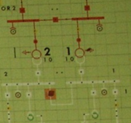
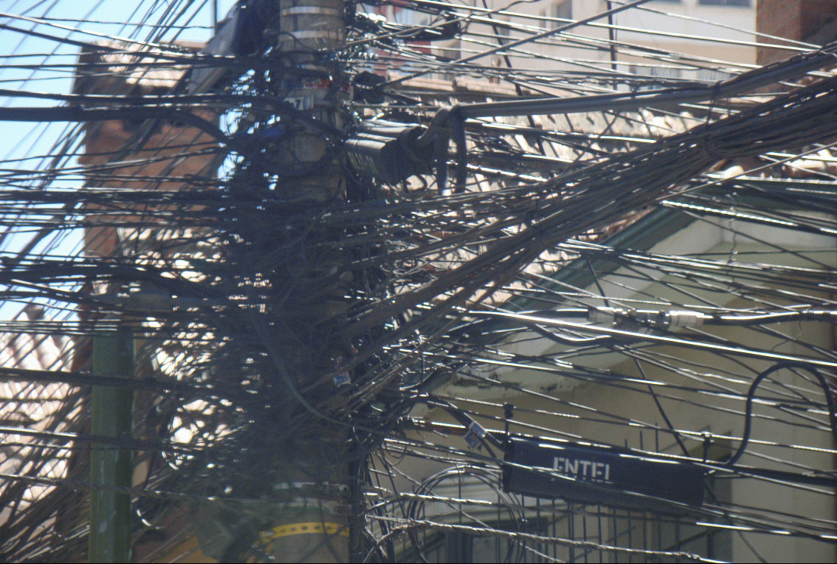
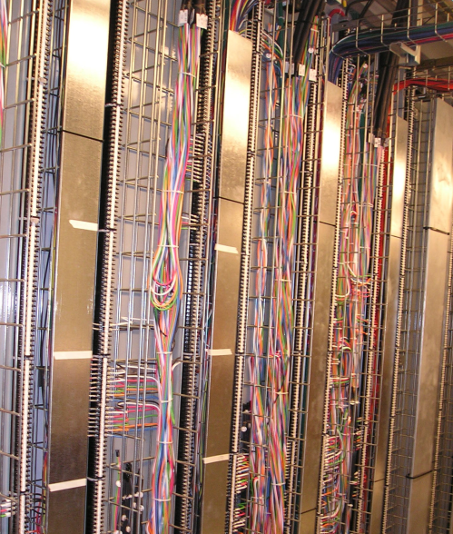
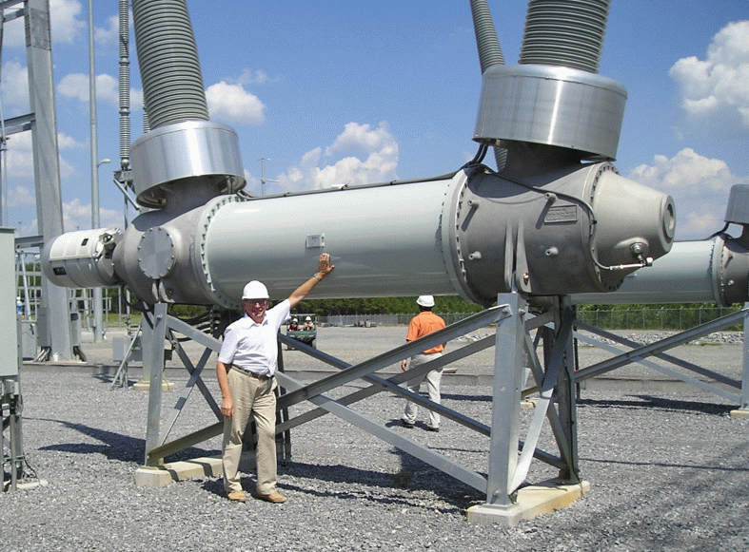
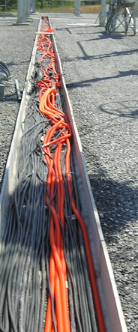
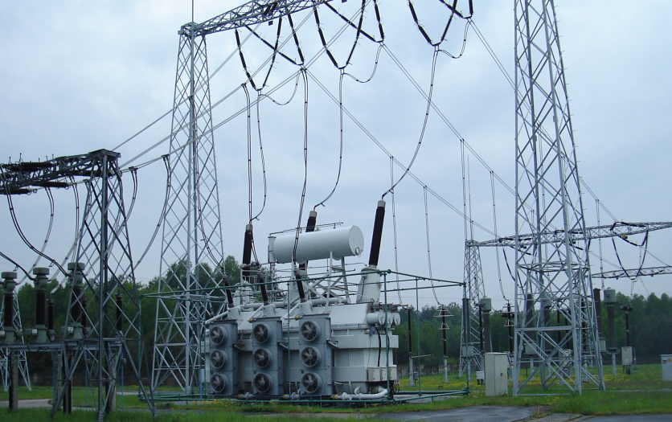
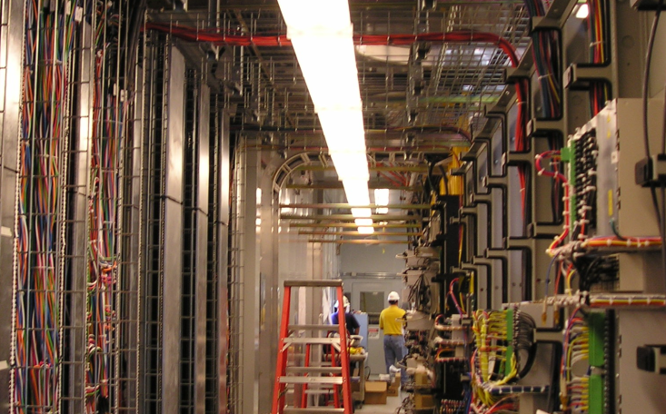
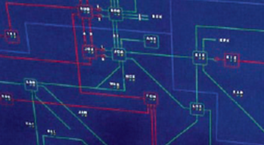
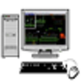
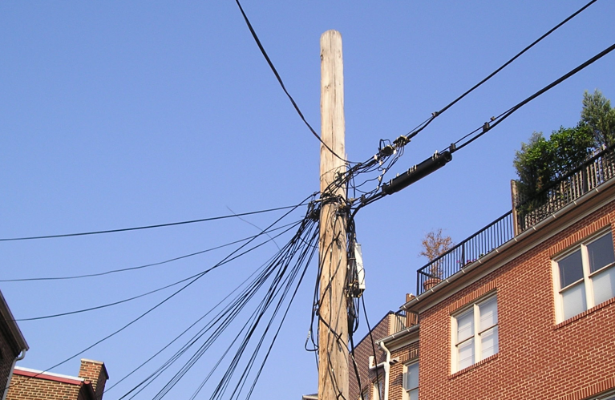
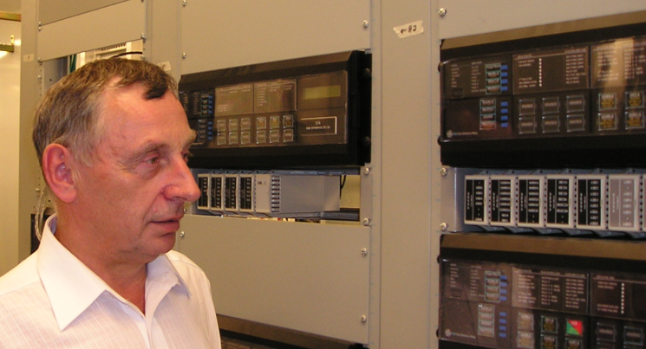
Zasada działania telemechaniki stacji
Lokalna
tablica
sygnalizacyjna
i sterująca
WN/100 V
Telepomiary
A
A
U
A
analogowe
dwustanowe
Centrum kierowania pracą sieci
A
P,Q
A
I
A
A
A
A
A
C
C
C
C
$$⋯$$
$$⋯$$
1 lub 5A
Koncentrator
dekoder
Telesterowanie
nadajniki
Łącza komputerowe
Rejestrator zakłóceń
Centrum
eksploatacji
sieci
Czujnik
temperatury
A
A
T
Zabezpieczenia
Sterownik pola

Slide 5
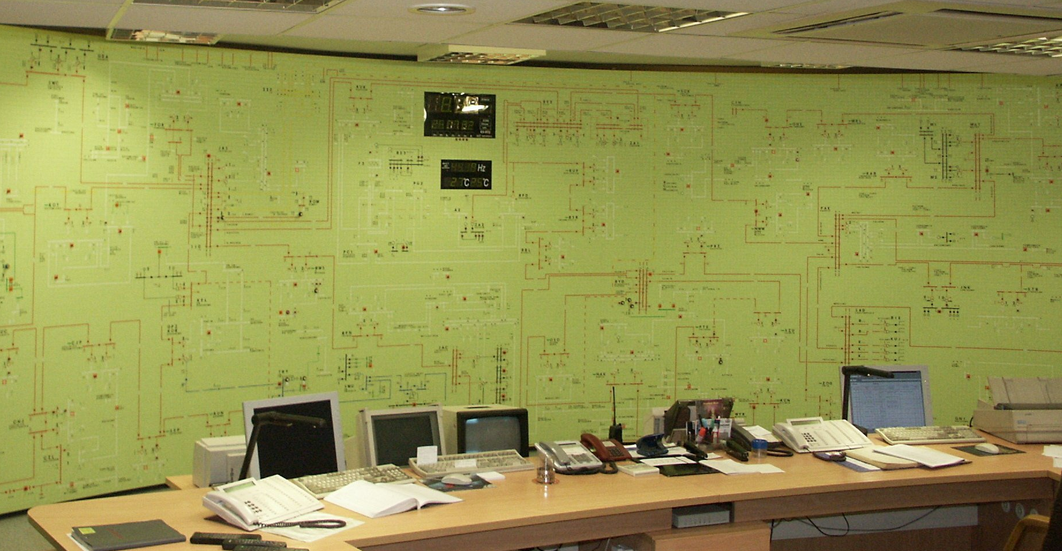
Podsystem monitorowania i wizualizacji stanu sieci – tablica synoptyczna

Slide 6
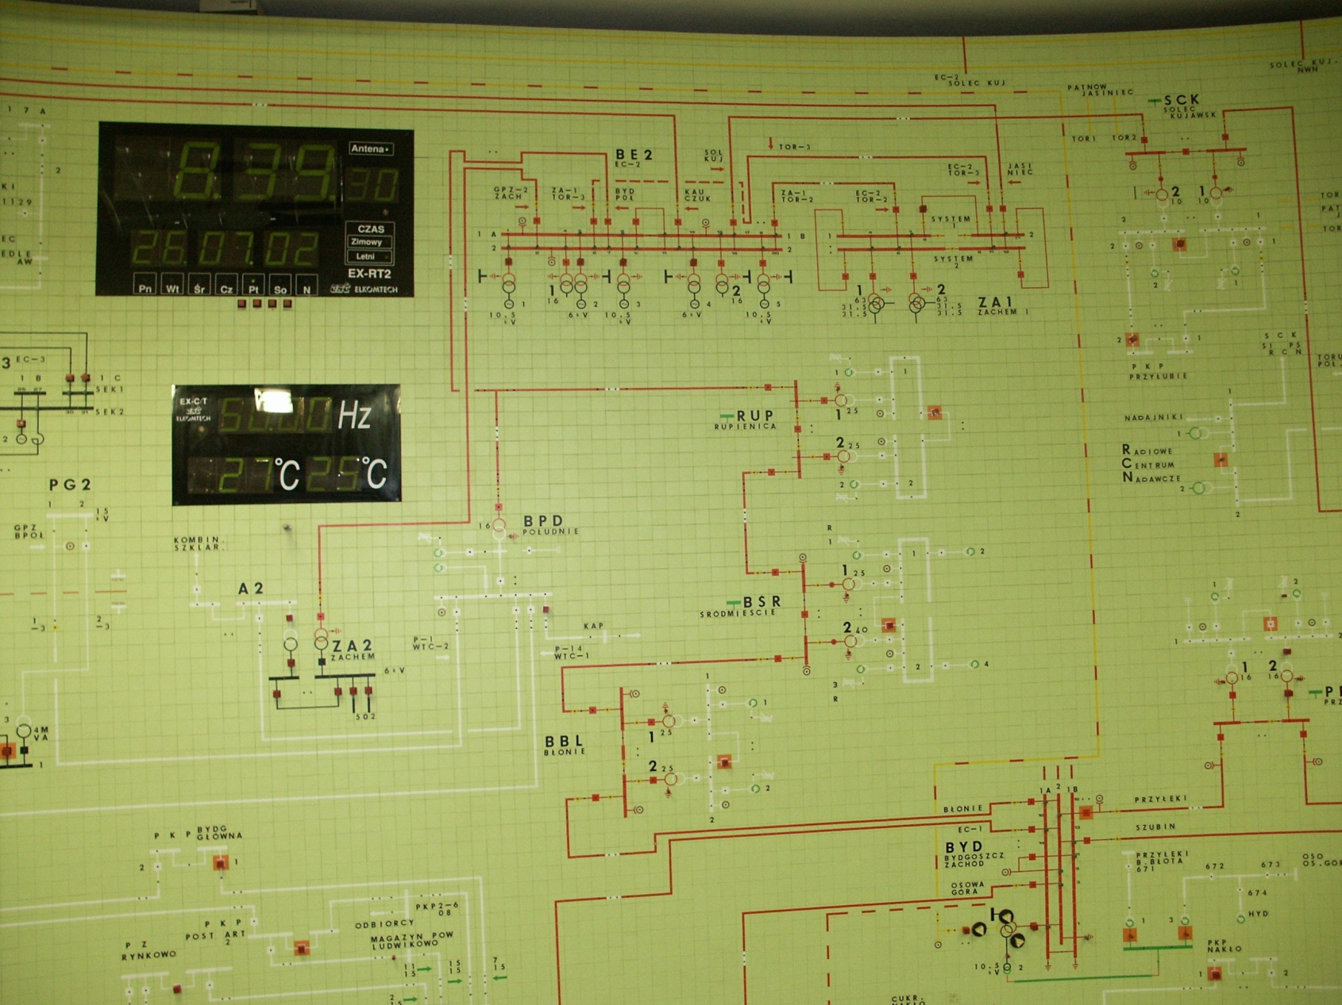
Podsystem monitorowania i wizualizacji stanu sieci – tablica synoptyczna

Slide 7
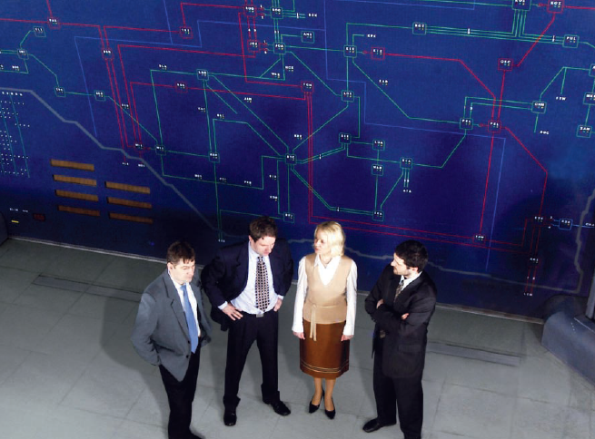
Centrum dyspozytorskie KDM – tablica synoptyczna

Slide 8
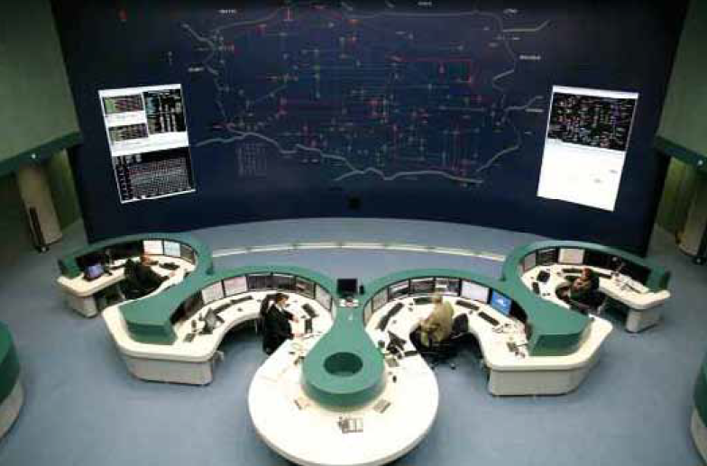
Centrum dyspozytorskie KDM – stanowiska dyspozytorów

Slide 9
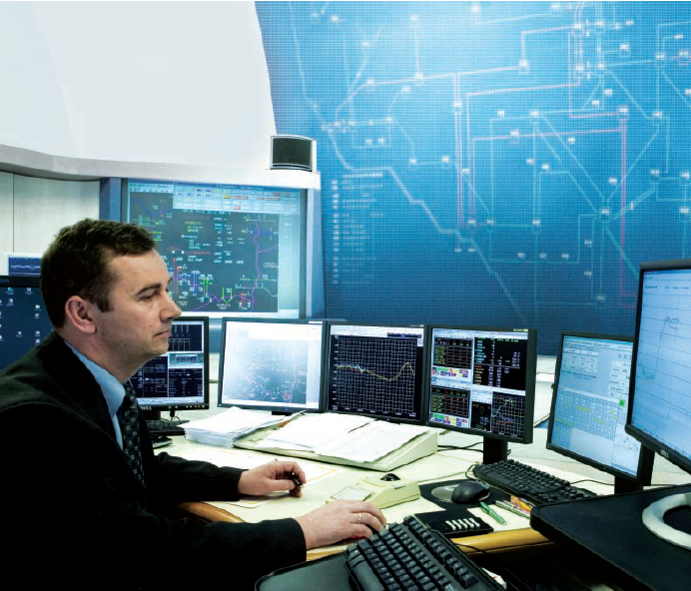
Centrum dyspozytorskie KDM – praca dyspozytora

Slide 10
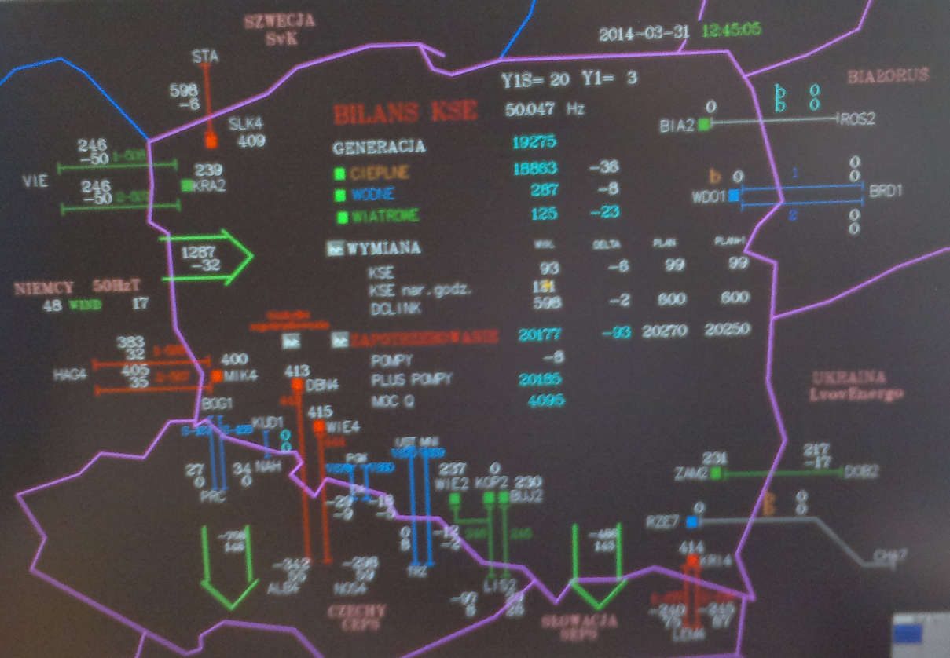
Centrum dyspozytorskie KDM – Dyster ekran główny

Slide 11
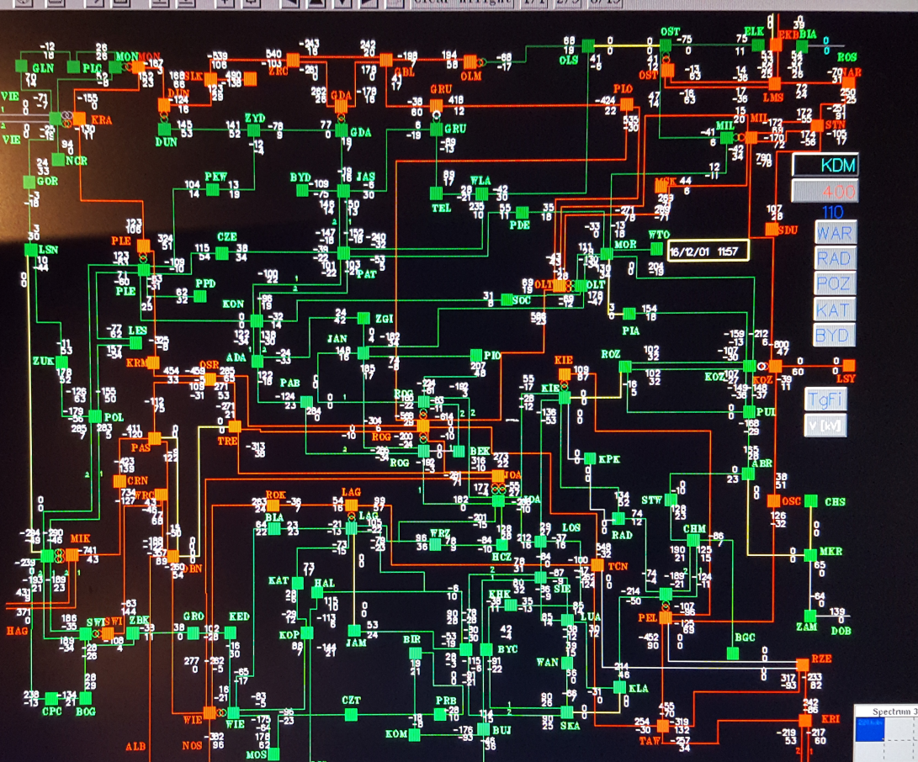
Centrum dyspozytorskie KDM – Dyster sieć KSE

Slide 12
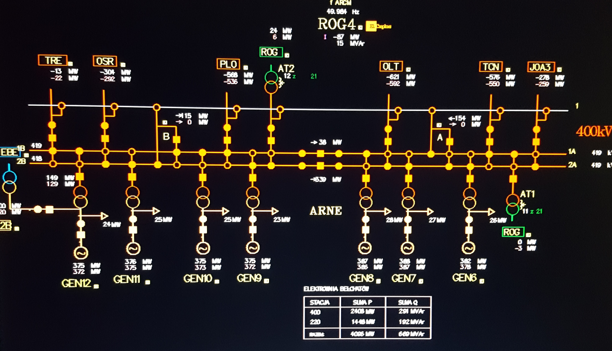
Dyster – widok stacji

Slide 13
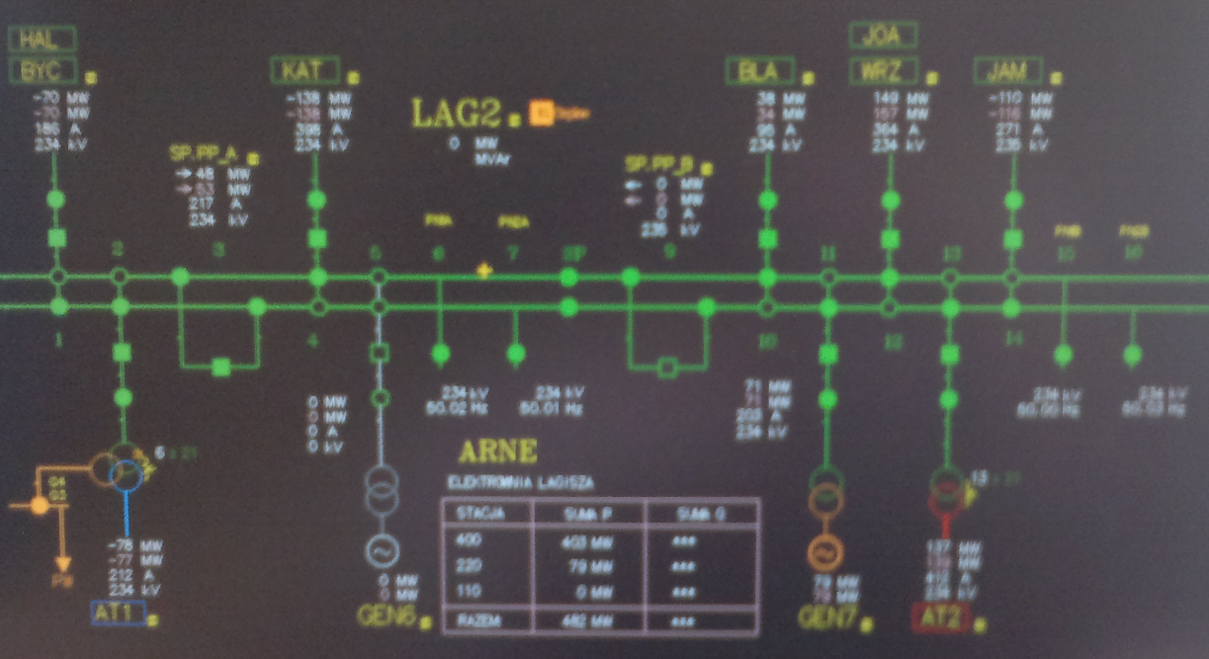
Dyster – wyniki estymacji

Slide 14
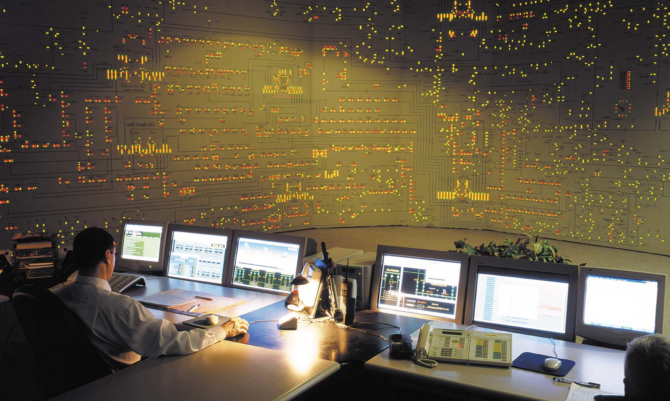
Centrum dyspozytorskie SYNDIS

Slide 15
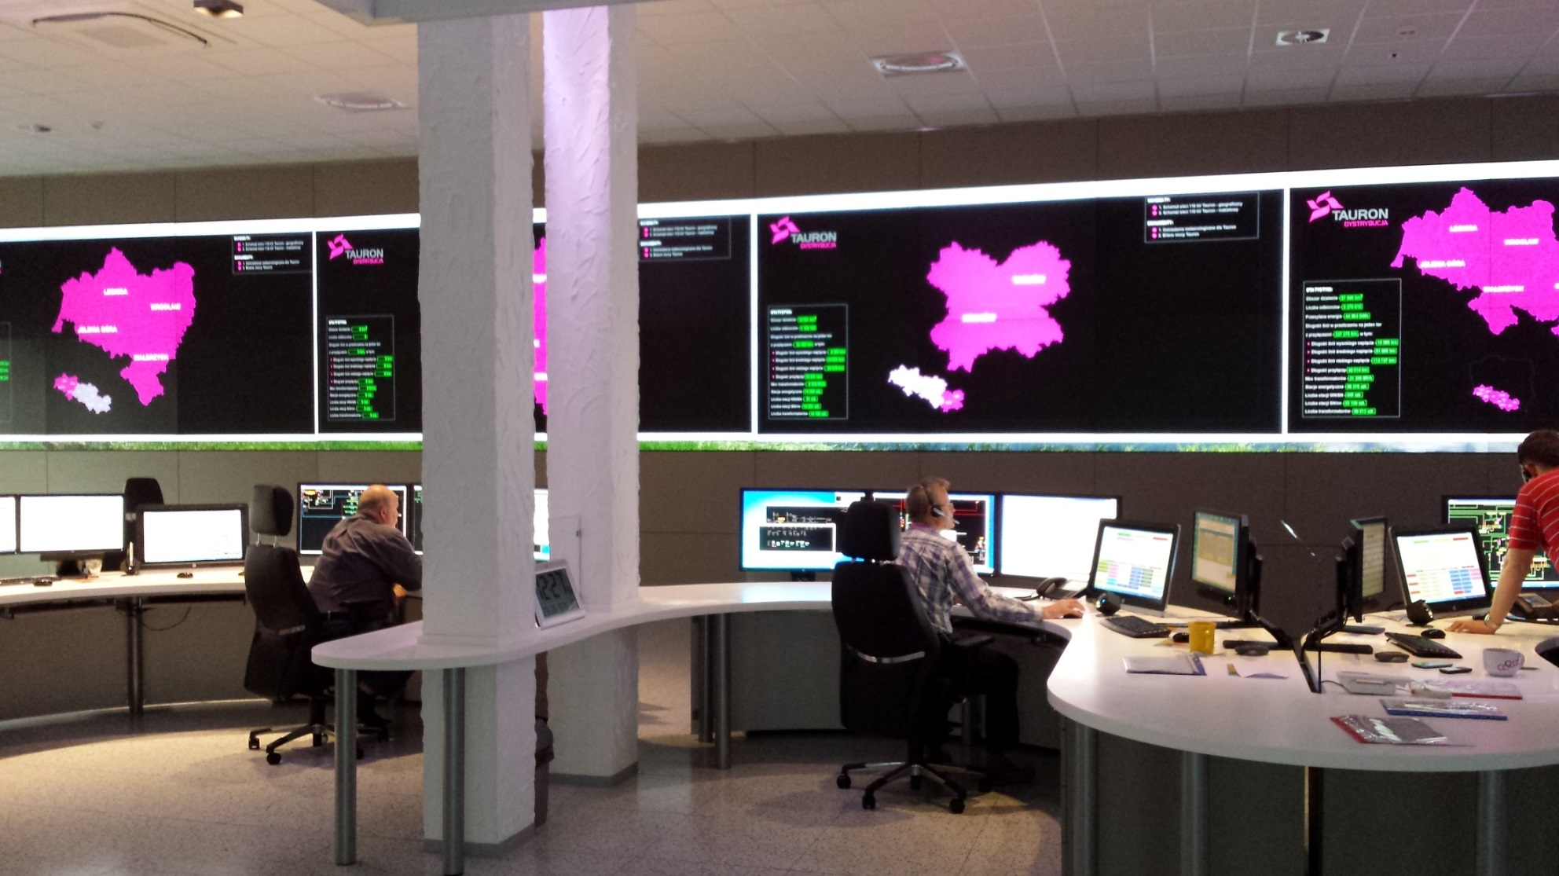
Centrum dyspozytorskie SYNDIS – TAURON GLIWICE

Slide 16
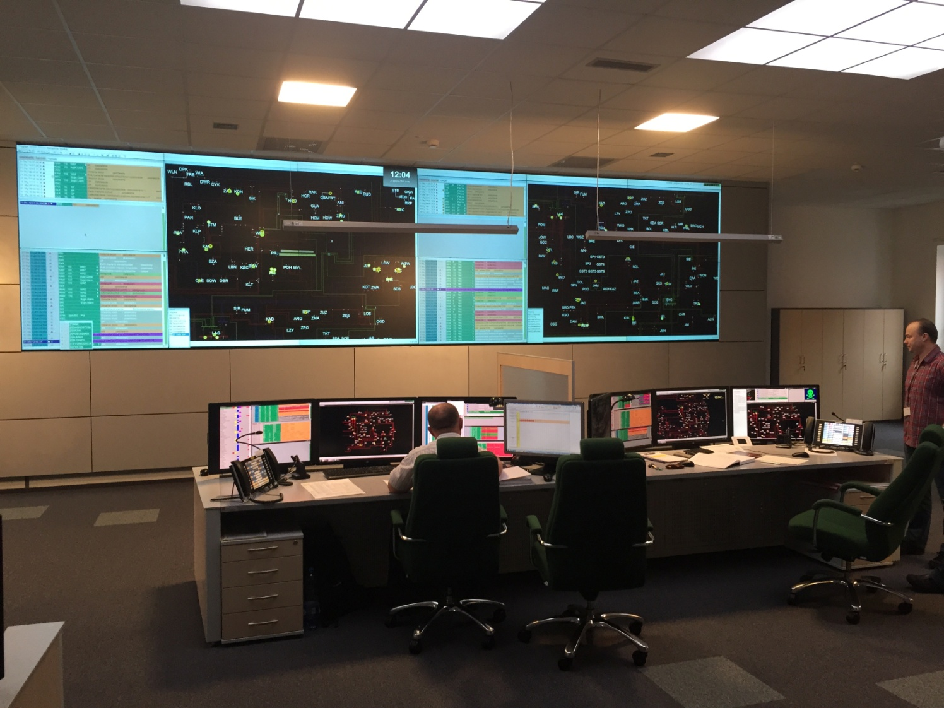
Centrum dyspozytorskie SYNDIS – TAURON BĘDZIN

Slide 17
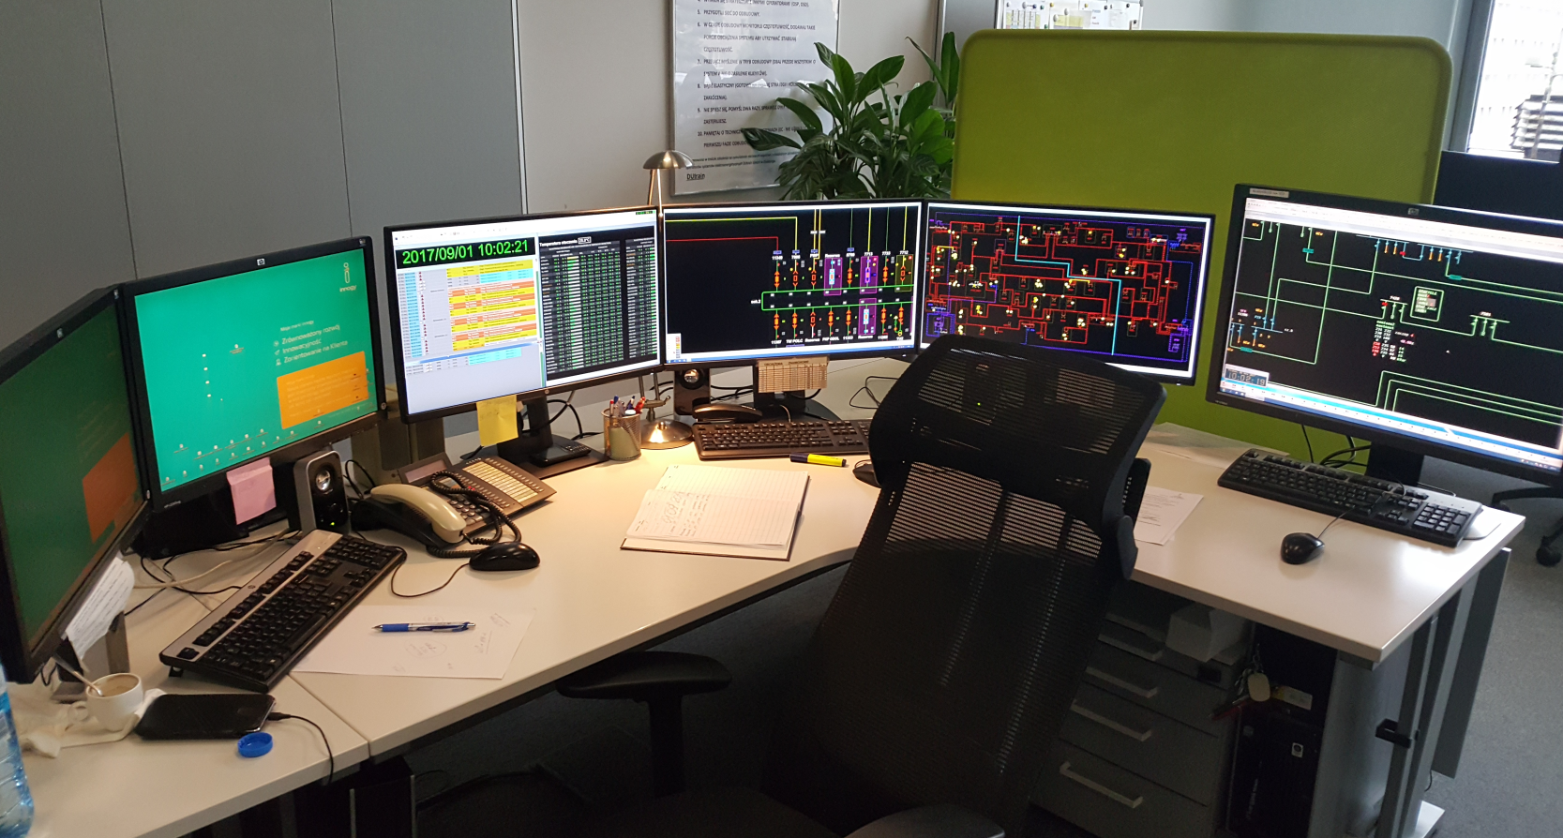
Centrum dyspozytorskie innogy

Slide 18
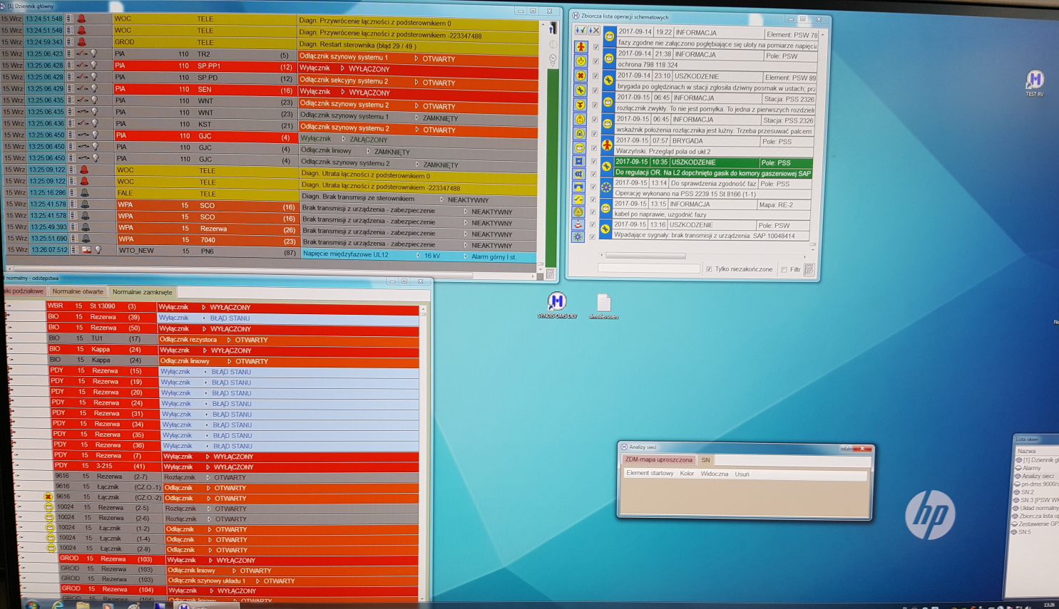
Dziennik zdarzeń

Slide 19
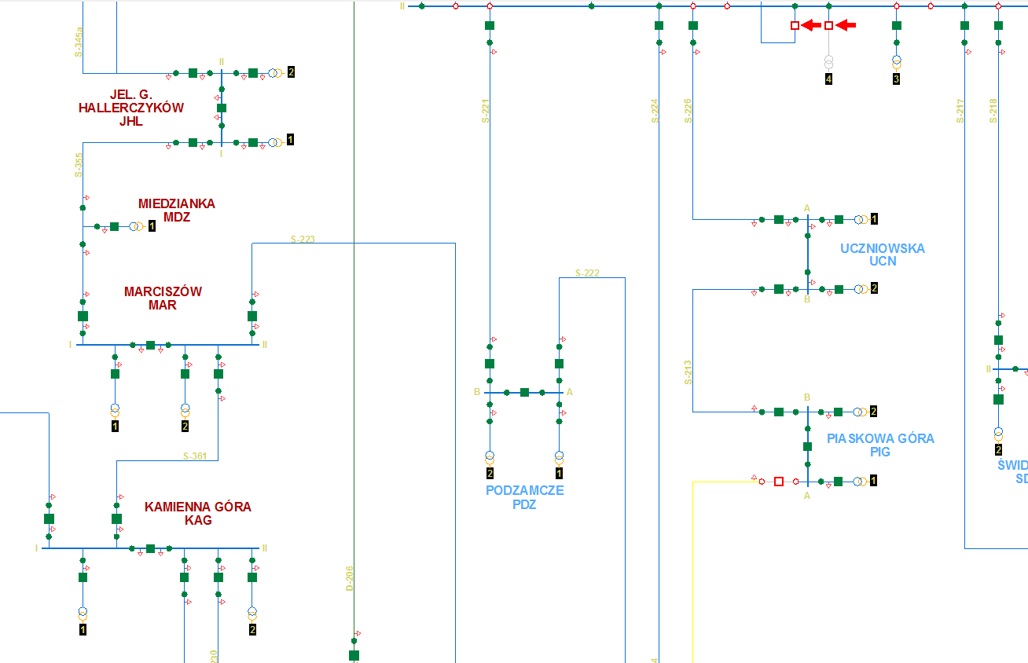
SYNDIS – ekran z topologią sieci

Slide 20
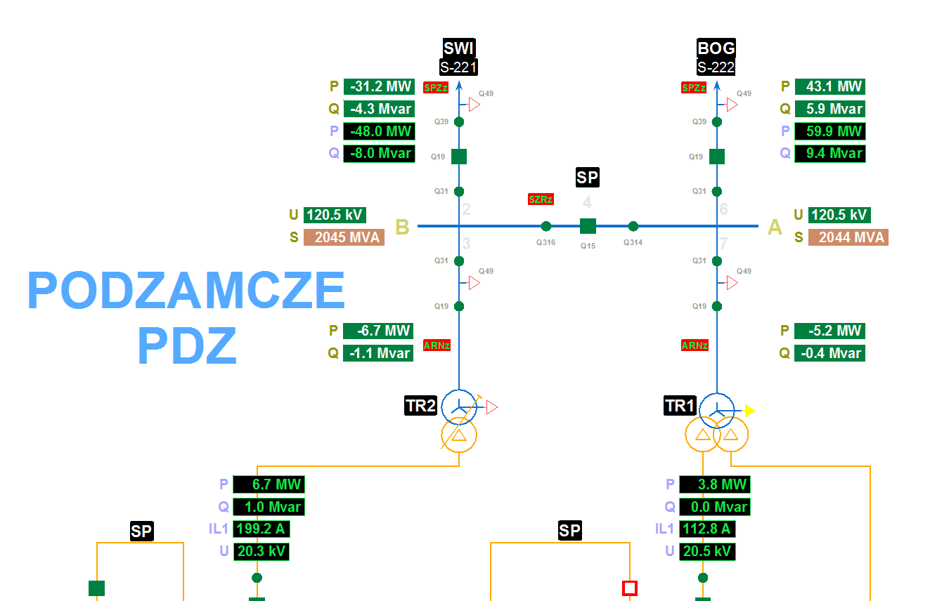
SYNDIS – ekran z pomiarami i wynikami estymacji

Slide 21
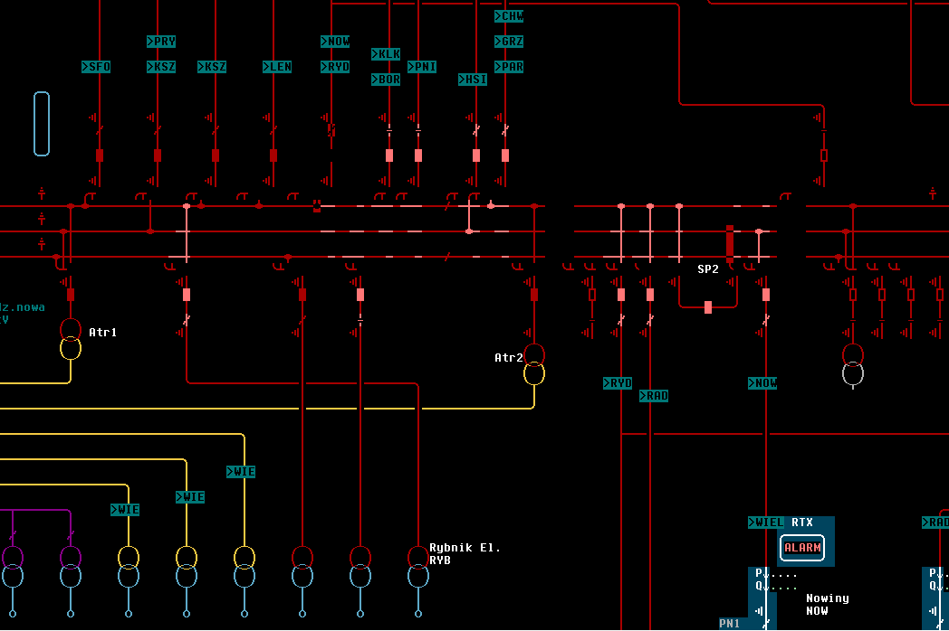
Ekran WindEX

Slide 22
Rola i zadania systemu SCADA
Monitorowanie stanu sieci i sporządzanie raportów
zbieranie danych pomiarowych w czasie rzeczywistym
prowadzenie dziennika zdarzeń
kontrola ograniczeń i progów
uśrednianie i filtrowanie pomiarów
obliczanie wielkości niemierzalnych, np. tgφ
analiza maksymalnych i minimalnych obciążęń elementów
obliczanie gradientów obciążeń
monitorowanie stanu sieci i sporządzanie raportów
inne wymagania

Slide 23
Rola i zadania systemu EMS
Podstawowe funkcje systemu EMS
estymacja wektora stanu
symulacja stanów SEE – obliczenia rozpływowe
analiza bezpieczeństwa
analiza sieci w stanach normalnych i awaryjnych
wspomaganie dyżurnego operatora - doradztwo
współpraca z innymi systemami

Slide 24
Kierowanie i nadzorowanie pracą SEE
Dziękujemy za uwagę

